Slide 1

電子版クーポン
【新】対馬藩札
取扱加盟店用
取扱マニュアル
【新】対馬藩札運営事務局
対馬観光活性化協議会（対馬市観光商工課内）

Slide 2
◆目 次
１．はじめに
２．取扱加盟店の登録資格 ・・・・・・・・・・・・・１ｐ
３．取扱加盟店の登録に係る手数料 ・・・・・・・・・１ｐ
４．取扱加盟店の申込 ・・・・・・・・・・・・・・・２ｐ
５．取扱加盟店登録後の流れ ・・・・・・・・・・・・２ｐ
６．利用及び決済の流れ ・・・・・・・・・・・・・・３ｐ
７．換金及び一連の流れ ・・・・・・・・・・・・・・５ｐ
８．留意事項 ・・・・・・・・・・・・・・・・・・・５ｐ
９．問い合わせ先 ・・・・・・・・・・・・・・・・・６ｐ
１０．参考（その他のクーポン情報） ・・・・・・・・・６ｐ

Slide 3
１．はじめに
電子版クーポン：「対馬藩札」の取扱については、本書並びに募集要領を確認のうえ、お間違えの無いようお願いいたします。
２．取扱加盟店の登録資格
注：電子版クーポン「対馬藩札」取扱加盟店募集要領抜粋
取扱加盟店として登録をできるものは、市内で宿泊業、飲食業、交通業、小売業等を営む者で、宿泊客が利用できる事業者とする。ただし、次に掲げる事業者を除く。
（１）風俗営業等の規制及び業務の適正化等に関する法律（昭和２
３年法律第１２２号）第２条に規定する営業を行う者
（２）業務の内容が公序良俗に反する営業を行う者
（３）その他本事業の趣旨に該当しないと会長が認めた者
３．取扱加盟店の登録に係る手数料
注：電子版クーポン「対馬藩札」取扱加盟店募集要領抜粋
（１）取扱加盟店として登録を受ける場合の手数料は、１店舗当た
り1,000円とする。また、当該店舗内に利用者との「金銭を
やり取りする場所」や「金銭登録機（レジ）」が複数ある場
合は利用希望に応じ１台当たり1,000円を上乗せするものと
する。ただし、（一社）対馬観光物産協会会員の事業者にお
いては、１店舗当たりの手数料を免除するものとする。
（２）上記手数料については、原則初回換金時換金金額と相殺する。
なお、事業期間内で換金がない場合は、事業終了時に協議会
から当該事業者に対し手数料を請求することとする。
【例示】
事業者名 | レジ数 | 協会加入状況 | 手数料
事業者A | １ | 〇 | 0円
事業者B | １ | × | 1,000円
事業者C | ２ | 〇 | 1,000円
１

Slide 4







４．取扱加盟店の申込
注：電子版クーポン「対馬藩札」取扱加盟店募集要領抜粋
取扱加盟店として登録を受けようとする者は、会長が別に定める「対馬藩札」取扱加盟店登録申請書に必要な事項を記入のうえ、会長に申請を行うこととする。
５．取扱加盟店登録後の流れ
注：電子版クーポン「対馬藩札」取扱加盟店募集要領抜粋
対馬藩札運営事務局
（１）取扱加盟店用 （２）決済用QRコード （３）決済用QRコード
ポスター サインホルダー
サイズ：A３ サイズ：L版 サイズ：L版
発行
取扱加盟店
利用者に見えるよう掲示
２

Slide 5


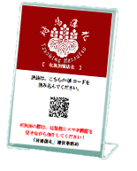
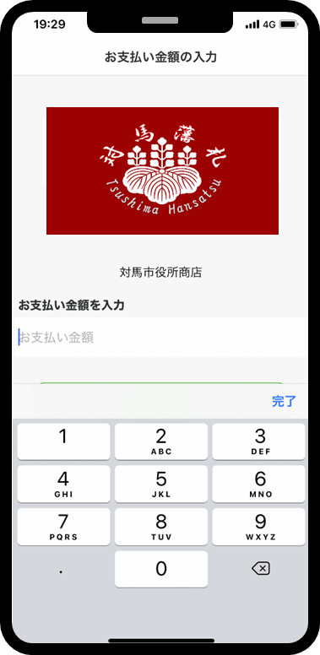

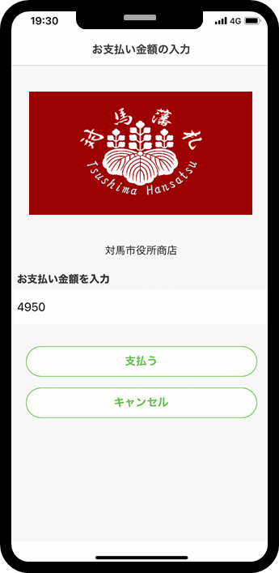

６．利用及び決済の流れ（１）～（３）
（１）【利用者】決済用QRコード読込
（２）【利用者スマホ内】金額入力
（３）【利用者スマホ内】金額入力後
①金額入力
②金額確認
③完了をタップ
支払うをタップ（決済完了）
3

Slide 6
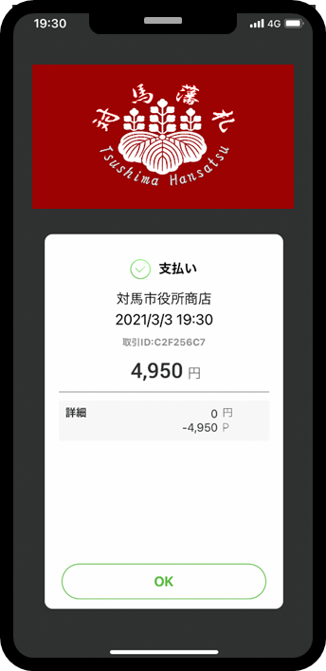

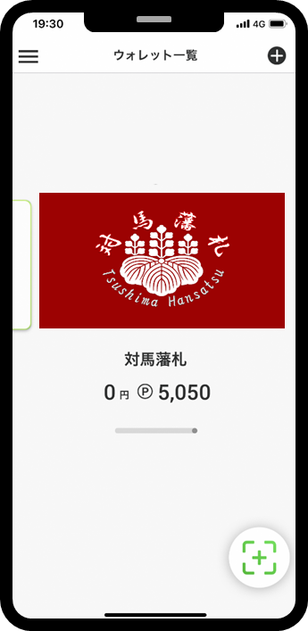
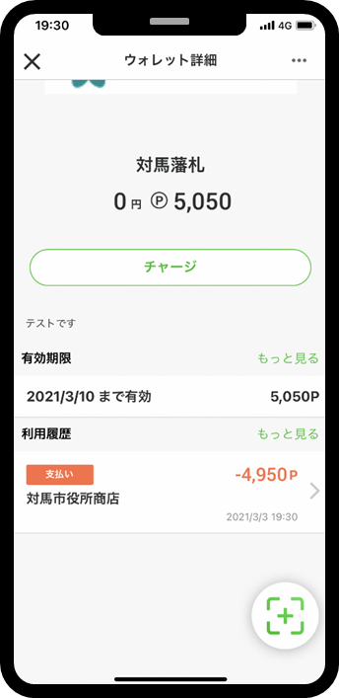
６．利用及び決済の流れ（４）～（６）
（４）【利用者スマホ内】決済終了後
（５）【利用者スマホ内】アプリホーム画面
（６）【利用者スマホ内】履歴確認画面
OKをタップ
画像部分をタップ
【新】対馬藩札
【新】対馬藩札
確認
４

Slide 7


７．換金及び一連の流れ
取扱加盟店
商品等の提供
利用者
対馬藩札運営事務局
決
済
対価の
支払い
加盟店別決済実績の蓄積
決済実績に応じた利用額の支払い
※１５日及び月末締めの月２回払い
８．留意事項
（１）決済終了後、金額の相違等が発生した場合は、事務局にお問
い合わせください。ただし、金額の修正等を行う場合は、取
引の事実及び正当な金額を確認できるレシート等が必要にな
ります。
（２）決済は、取扱加盟店の責任を持って行うことから上記に基づ
く対応ができない場合の損失は、取扱加盟店の責務となりま
す。
（３）この電子クーポンは、
①「行っ得！長崎のしまクーポン」
②「ふるさとで“心呼吸”の旅地域限定クーポン」
③「ＧｏＴｏトラベル地域共通クーポン」
④「ＧｏＴｏイート食事券」
とは異なります。
※上記事業は、それぞれ加盟店登録が必要です。
（４）誤って、その他のクーポンを受け取った場合の損失は、取扱
加盟店の責務となります。
５

Slide 8
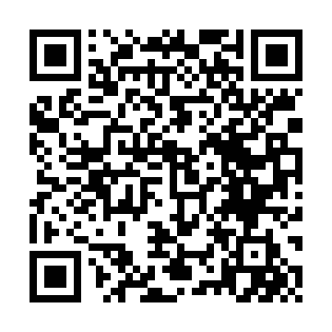
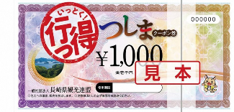

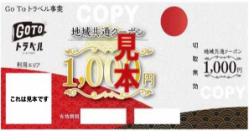

９．問い合わせ先
〇対馬観光活性化協議会（対馬市観光商工課内）
対馬藩札運営事務局
〒817-8510 対馬市厳原町国分1441
電話番号：0920-53-6111 FAX番号：0920-52-1214
E-mail：kanko_bussan@city-tsushima.jp
LINE：右記QRコードからお友達登録してください。
●問合せ対応時間（窓口開設時間）
・電話又はメールの場合：平日9時～17時30分
・LINEの場合：9時～21時（土日祝含む）
●決済実績の確認対応時間：平日9時～17時30分
※利用明細の確認は、上記時間内にメールでのみ対応
１０．参考（その他のクーポン情報）
（１）行っ得！長崎のしまクーポン
・クーポンの種類：紙
・期間：令和3年4月1日～令和4年2月28日
・使えるお店：加盟している飲食・交通・宿泊事業者
・留意事項：商品の購入（お土産品等）には使えません。
・問い合わせ先：（一社）長崎県観光連盟：095-826-9407
※換金については、「対馬藩札」同様対馬観光活性化協議会
（２）ふるさとで“心呼吸”の旅地域限定クーポン
・クーポンの種類：紙
・期間：令和3年5月1日～5月31日
・使えるお店：加盟している事業者
・問い合わせ先：地域限定クーポン事務局：0570-001357
（３）ＧｏＴｏトラベル地域共通クーポン
・クーポンの種類：紙・電子
・期間：現在停止中（再開時期未定）
・問い合わせ先：ＧｏＴｏトラベル事務局：0570-017345
（４）ＧｏＴｏイート食事券
・クーポンの種類：紙
・期間：令和3年6月30日まで
・問い合わせ先：ＧｏＴｏイート事務局：0570-044123
６

